Slide 1
Transform2Open
Budgets, Kriterien und Kompetenzen – die finanziellen Dimensionen der Open-Access-Transformation gestalten
Marcel Meistring³
Irene Barbers¹, Roland Bertelmann³, Lea Maria Ferguson³, Tobias Höhnow², Peter Kostädt², Bernhard Mittermaier¹, Heinz Pampel³, Margit Schön¹, Joshua Shelly²
Open-Access-Tage 2023
29.09.2023│Berlin
Projektpartner von Transform2Open sind die Zentralbibliothek des Forschungszentrums Jülich¹, die Universitätsbibliothek der Universität Potsdam² und das Helmholtz Open Science Office³.
Notes:
1

Slide 2

Budgets, Kriterien und Kompetenzen – die finanziellen Dimensionen der Open-Access-Transformation gestalten
Allgemeine Informationen zum Projekt
Die 6 Arbeitspakete im Überblick
  Detail
  Geplante Outputs
  erste Aktivitäten / Erkenntnisse
Vernetzung und Zusammenarbeit
Agenda

Slide 3

Image: https://flic.kr/p/2kHp7wc
Transform2Open
Allgemeine Informationen

Slide 4

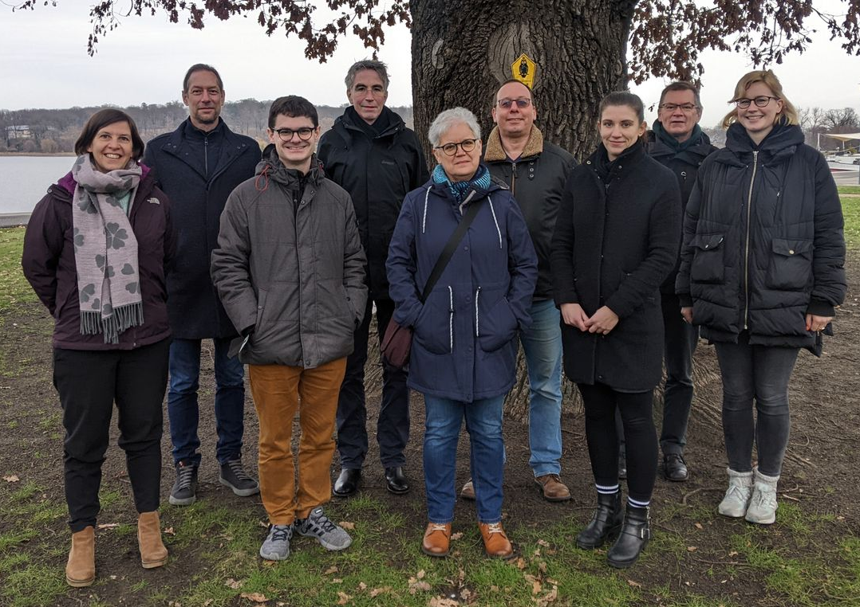

Transform2Open
Projektpartner, -team und -laufzeit
Aus dem Forschungszentrum Jülich:
  Irene Barbers, Bernhard Mittermaier, Margit Schön
Aus der Universität Potsdam:
  Tobias Höhnow, Peter Kostädt, Joshua Shelly
Aus dem Helmholtz Open Science Office:
  Roland Bertelmann, Lea Maria Ferguson, Marcel Meistring, Heinz Pampel
Transform2Open ist DFG-gefördert und hat eine Laufzeit von 3 Jahren
  Projektnummer 505575192

Slide 5

Transform2Open
Projektziele
  Ausgangslage
  Die finanzielle Dimension der OA-Transformation hat eine zentrale Bedeutung
  Bei Umsetzungsmaßnahmen auf den lokalen Ebenen wird eine starke Fragmentierung sichtbar
Projektziele
  Weiterentwicklung von Budgets, Kriterien und Kompetenzen
  Förderung der Kostentransparenz (National & International)
  Förderung der Strukturbildung in der OA-Transformation (Fokus Deutschland)
  Modellentwicklung und Standardisierung
  Transfer der erzielten Erkenntnisse auf internationale Ebene
  Beitrag für nachhaltige Wissenschaftsinfrastrukturen

Slide 6
Transform2Open
Die 6 Arbeitspakete
Notes:
Lea

Slide 7
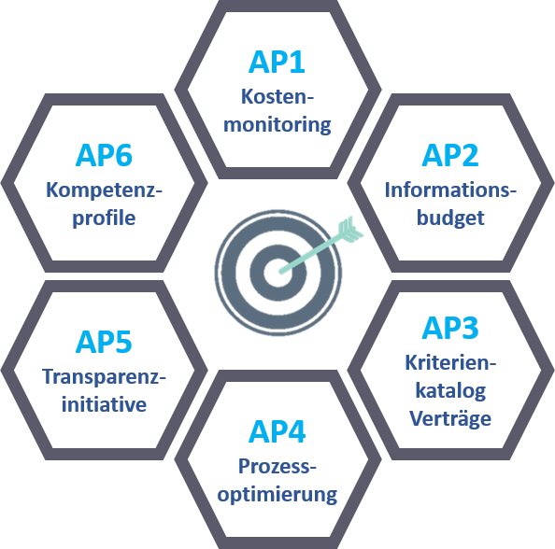
Transform2Open
Die 6 Arbeitspakete im Überblick
Monitoring der gesamten Kosten für das Publizieren an wissenschaftlichen Einrichtungen
Zusammenspiel von verschiedenen Finanzmitteln (Bibliotheksetat, Drittmittel und weitere Finanzmittel)
Kriterien für Verträge mit kommerziellen Publikations-dienstleistern (Weiterentwicklung Allianz-Mindeststandard)
Arbeitsabläufe rund um den Umgang mit Publikationen im Zusammenspiel mit Verlagen und wissenschaftlichen Einrichtungen (Metadaten und Rechnungsabwicklung)
Förderung von Transparenz (Offenlegung von Kosten zu Subskriptions-, Transformations- und OA-Verträgen)
Organisatorische Aspekte der OA-Transformation in Bibliotheken (Kompetenzen und Strukturen)

Slide 8
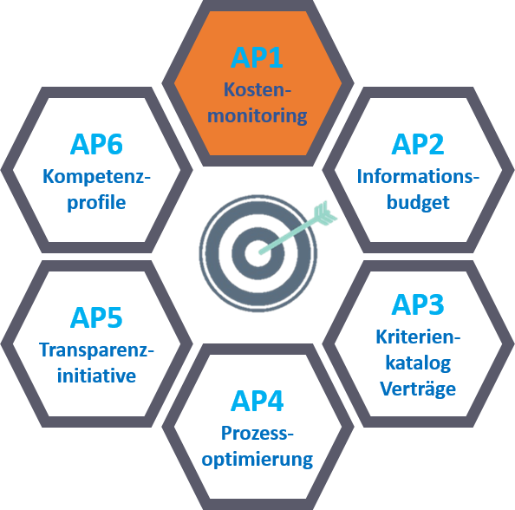
Arbeitspaket 1
Kostenmonitoring
Notes:
Margit

Slide 9
Transform2Open
Die 6 Arbeitspakete im Überblick
Monitoring der gesamten Kosten für das Publizieren an wissenschaftlichen Einrichtungen
Zusammenspiel von verschiedenen Finanzmitteln (Bibliotheksetat, Drittmittel und weitere Finanzmittel)
Kriterien für Verträge mit kommerziellen Publikations-dienstleistern (Weiterentwicklung Allianz-Mindeststandard)
Arbeitsabläufe rund um den Umgang mit Publikationen im Zusammenspiel mit Verlagen und wissenschaftlichen Einrichtungen (Metadaten und Rechnungsabwicklung)
Förderung von Transparenz (Offenlegung von Kosten zu Subskriptions-, Transformations- und OA-Verträgen)
Organisatorische Aspekte der OA-Transformation in Bibliotheken (Kompetenzen und Strukturen)

Slide 10
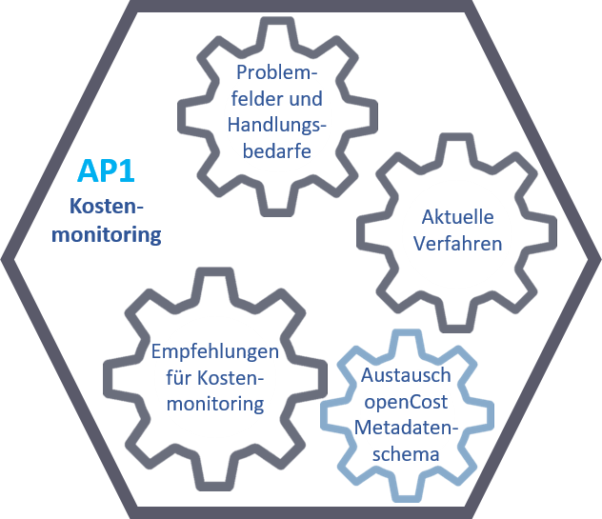
Arbeitspaket 1
Kostenmonitoring
Ausgangslage
  Publikationskosten werden an verschiedenen Stellen verausgabt: Bibliotheksetat, Publikationsfonds, Organisationseinheiten der Forschenden, Drittmittelkonten, …
  Ein umfassender Überblick über alle Kosten (auch dezentrale) für das wissenschaftliche Publizieren fehlt an vielen Einrichtungen.
Ziele
  Problemfelder und Handlungsbedarfe herausarbeiten
  aktuelle Verfahren des Kostenmonitorings dokumentieren
  operationalisierbare Empfehlungen (Report und Handreichung) zur Gestaltung des institutionellen Kostenmonitorings formulieren

Slide 11
Arbeitspaket 1
Kostenmonitoring
Ausgangslage
  Publikationskosten werden an verschiedenen Stellen verausgabt: Bibliotheksetat, Publikationsfonds, Organisationseinheiten der Forschenden, Drittmittelkonten, …
  Ein umfassender Überblick über alle Kosten (auch dezentrale) für das wissenschaftliche Publizieren fehlt an vielen Einrichtungen.
Ziele
  Problemfelder und Handlungsbedarfe herausarbeiten
  aktuelle Verfahren des Kostenmonitorings dokumentieren
  operationalisierbare Empfehlungen (Report und Handreichung) zur Gestaltung des institutionellen Kostenmonitorings formulieren
  Geplanter Output
  Report zu Verfahren des Kostenmonitorings
  Handreichung für Entscheider:innen an wissenschaftlichen Einrichtungen mit Empfehlungen zur Gestaltung von Prozessen des institutionellen Kostenmonitorings

Slide 12
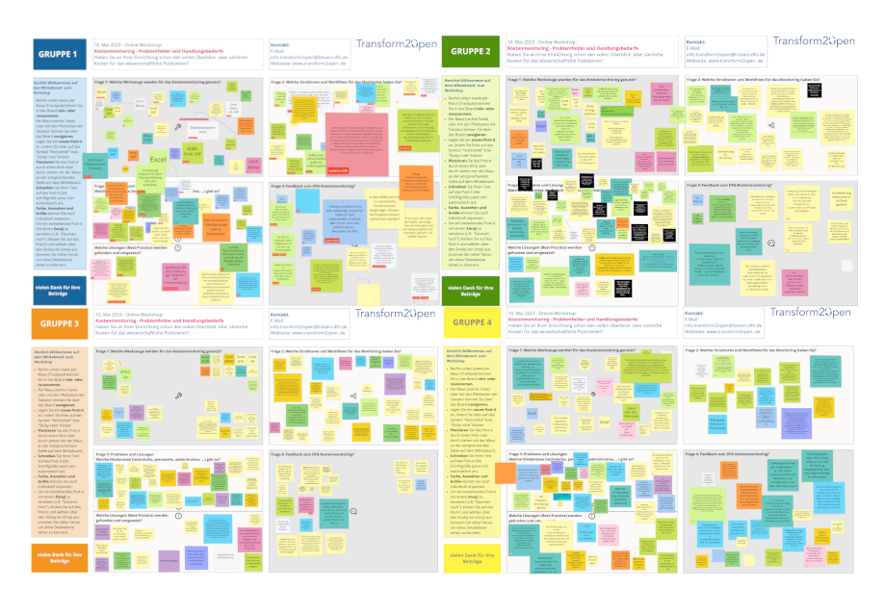
Erste Aktivitäten und Erkenntnisse
Arbeitspaket 1 - Kostenmonitoring
Workshop AP1 - Kostenmonitoring - Problemfelder und Handlungsbedarfe
  Fokus: Werkzeuge, Workflows, Probleme und Best-Practices
    Hohe Relevanz
      ca. 230 Teilnehmer:innen
      Universitätsbibliotheken (51%), Hochschulbibliotheken (16%) und Bibliotheken außeruniversitärer Forschungseinrichtungen (31%)
    436 Beiträge in Form von Notizzetteln als Ertrag der Breakout-Sessions

Slide 13
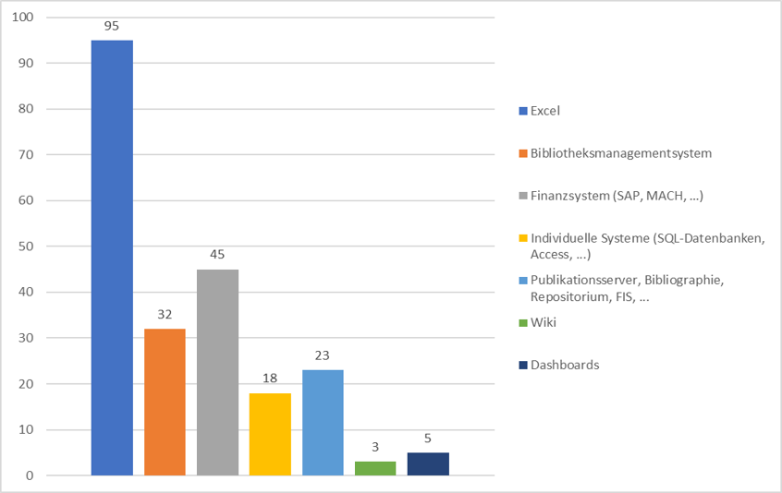
Erste Aktivitäten und Erkenntnisse
Arbeitspaket 1 - Kostenmonitoring
Workshop AP1 - Kostenmonitoring - Problemfelder und Handlungsbedarfe
    436 Beiträge in Form von Notizzetteln als Ertrag der Diskussionen in den Breakout-Sessions
    Werkzeuge: 116
    Workflows: 92
    Probleme: 119
    Lösungen (Good / Best Practice): 42
    [Feedback DFG-Kostenmonitoring: 67]

Slide 14
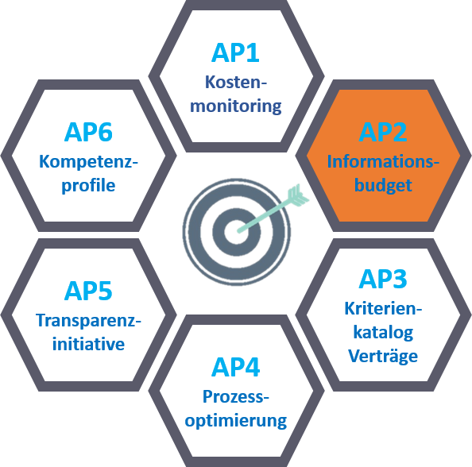
Arbeitspaket 2
Informationsbudget

Slide 15
Transform2Open
Die 6 Arbeitspakete im Überblick
Monitoring der gesamten Kosten für das Publizieren an wissenschaftlichen Einrichtungen
Zusammenspiel von verschiedenen Finanzmitteln (Bibliotheksetat, Drittmittel und weitere Finanzmittel)
Kriterien für Verträge mit kommerziellen Publikations-dienstleistern (Weiterentwicklung Allianz-Mindeststandard)
Arbeitsabläufe rund um den Umgang mit Publikationen im Zusammenspiel mit Verlagen und wissenschaftlichen Einrichtungen (Metadaten und Rechnungsabwicklung)
Förderung von Transparenz (Offenlegung von Kosten zu Subskriptions-, Transformations- und OA-Verträgen)
Organisatorische Aspekte der OA-Transformation in Bibliotheken (Kompetenzen und Strukturen)

Slide 16
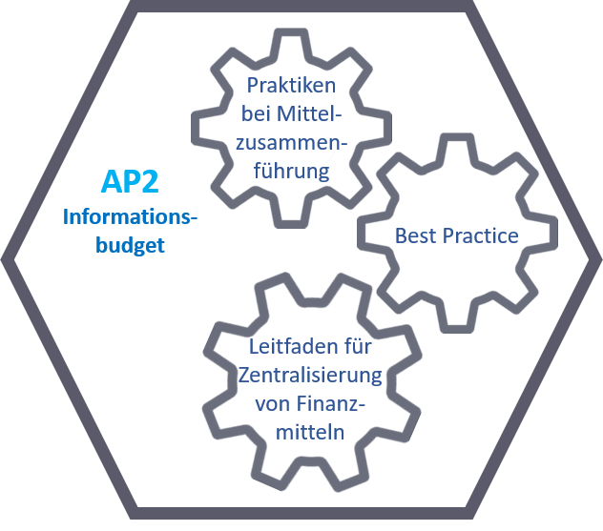
Arbeitspaket 2
Informationsbudget
Ausgangslage
  Ausgaben für die Informationsversorgung (Subskriptionen etc.) und Ausgaben für das Publizieren (APC etc.) und weitere Infrastrukturkosten werden vielerorts nicht zusammengeführt.
  verteilte Mittelflüsse werden nicht gemeinsam betrachtet.
  Besonders publikationsstarke Einrichtungen sind mit einer erhöhten finanziellen Belastung konfrontiert (DEAL).
Ziele
  Überblick über bisherige Praktiken der Mittelzusammenführung
  Best Practices bei Mittelzusammenführung herausarbeiten
  Leitfaden für die Zentralisierung von Finanzmitteln formulieren

Slide 17
Arbeitspaket 2
Informationsbudget
Ausgangslage
  Ausgaben für die Informationsversorgung (Subskriptionen etc.) und Ausgaben für das Publizieren (APC etc.) und weitere Infrastrukturkosten werden vielerorts nicht zusammengeführt.
  verteilte Mittelflüsse werden nicht gemeinsam betrachtet.
  Besonders publikationsstarke Einrichtungen sind mit einer erhöhten finanziellen Belastung konfrontiert (DEAL).
Ziele
  Überblick über bisherige Praktiken der Mittelzusammenführung
  Best Practices bei Mittelzusammenführung herausarbeiten
  Leitfaden für die Zentralisierung von Finanzmitteln formulieren
  Geplanter Output
  Handreichung als Leitfaden für die Zentralisierung von Finanzmitteln

Slide 18





Erste Aktivitäten und Erkenntnisse
Arbeitspaket 2 - Informationsbudget
Workshop AP2 - “Erste Schritte für ein Referenzmodell für das Informationsbudget”
  Fokus: Best Practices bei der Sicherstellung eines gemeinsamen Blickes auf Bibliotheksetat, Drittmittel und weitere Finanzmittel rund um das Publizieren und Lesen
  Teilnehmer:innen: Expert:innen aus Universitäten, Hochschulen, außeruniversitären Forschungseinrichtungen ; auf Einladung)
  Ergebnis: Diskussionspapier, Request for Comments-Phase

Slide 19
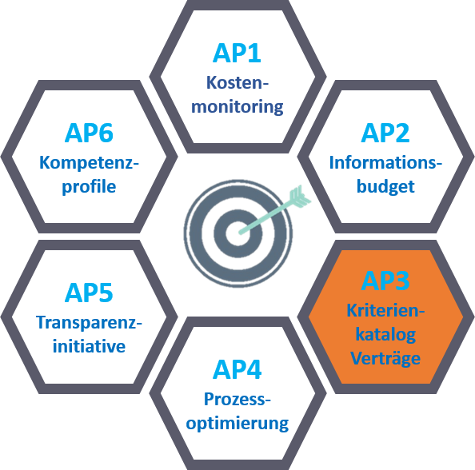
Arbeitspaket 3
Kriterienkatalog Verträge

Slide 20
Transform2Open
Die 6 Arbeitspakete im Überblick
Monitoring der gesamten Kosten für das Publizieren an wissenschaftlichen Einrichtungen
Zusammenspiel von verschiedenen Finanzmitteln (Bibliotheksetat, Drittmittel und weitere Finanzmittel)
Kriterien für Verträge mit kommerziellen Publikations-dienstleistern (Weiterentwicklung Allianz-Mindeststandard)
Arbeitsabläufe rund um den Umgang mit Publikationen im Zusammenspiel mit Verlagen und wissenschaftlichen Einrichtungen (Metadaten und Rechnungsabwicklung)
Förderung von Transparenz (Offenlegung von Kosten zu Subskriptions-, Transformations- und OA-Verträgen)
Organisatorische Aspekte der OA-Transformation in Bibliotheken (Kompetenzen und Strukturen)

Slide 21
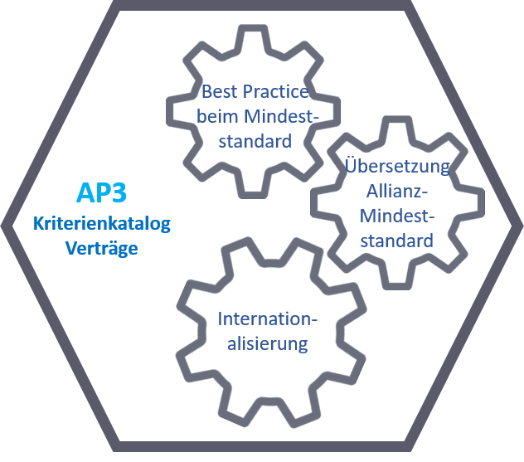
Arbeitspaket 3
Kriterienkatalog für Verträge
Ausgangslage
  Vertragsverhandlungen mit Wissenschaftsverlagen werden in Deutschland wenig abgestimmt (abgesehen von Aktivitäten rund um DEAL und im Rahmen des Forum 13+).
  Diese Praxis schwächt die Position der wissenschaftlichen Einrichtungen im Kontext kommerzieller Marktstrukturen.
Ziele
  Praktiken zur Implementierung des Mindeststandards aufzeigen
  Allianz-Mindeststandard übersetzen (englisch / französisch) und in relevanten Kreisen bewerben
  Internationalisierung des Mindeststandards in der Interaktion mit Expert:innen vorantreiben

Slide 22
Arbeitspaket 3
Kriterienkatalog für Verträge
Ausgangslage
  Vertragsverhandlungen mit Wissenschaftsverlagen werden in Deutschland wenig abgestimmt (abgesehen von Aktivitäten rund um Projekt DEAL und im Rahmen des Forum 13+).
  Diese Praxis schwächt die Position der wissenschaftlichen Einrichtungen im Kontext kommerzieller Marktstrukturen.
Ziele
  Praktiken zur Implementierung des Mindeststandards aufzeigen
  Allianz-Mindeststandard übersetzen (englisch / französisch) und in relevanten Kreisen bewerben
  Internationalisierung des Mindeststandards in der Interaktion mit Expert:innen vorantreiben
  Geplanter Output
  Mehrsprachige Website zur Verbreitung des Mindeststandards und der assoziierten Best Practices

Slide 23
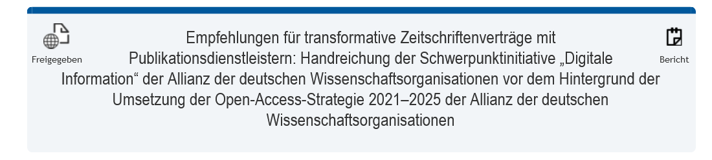
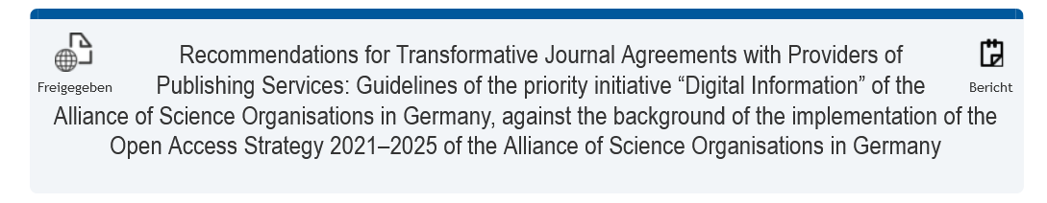
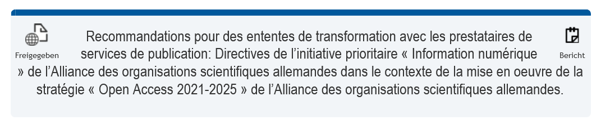
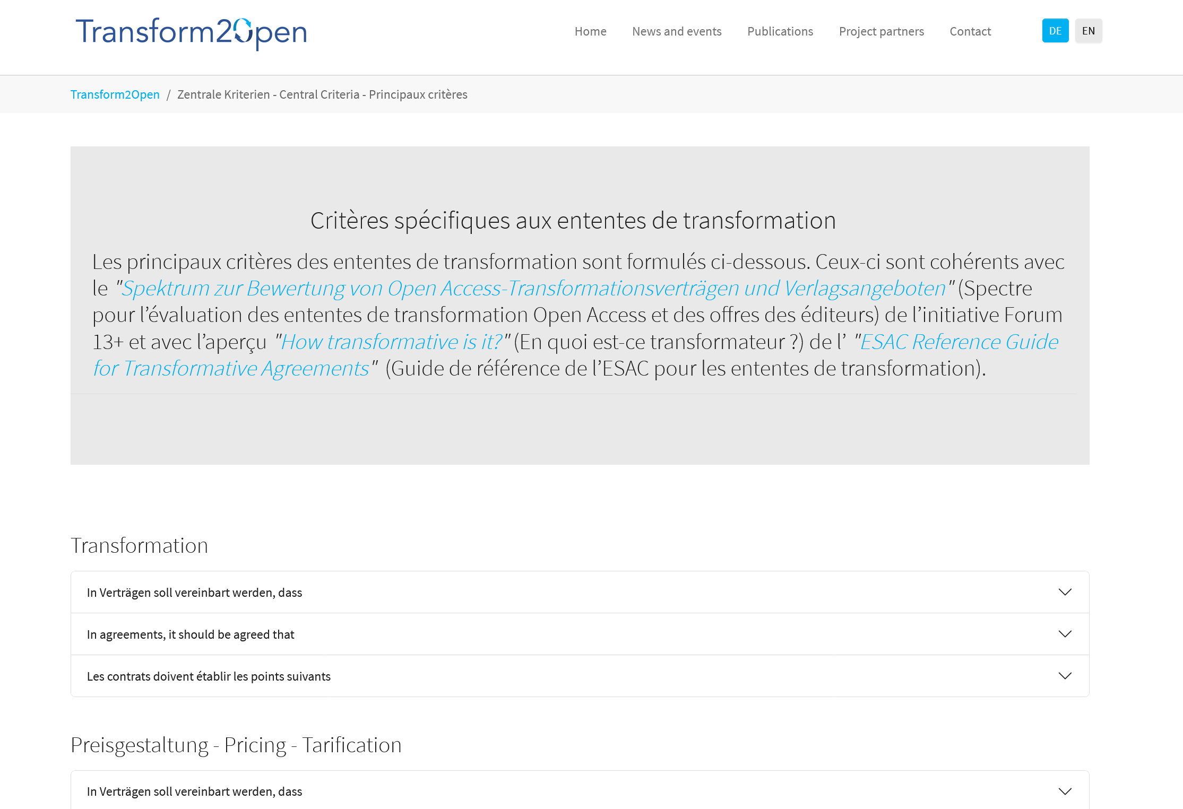

Erste Aktivitäten und Erkenntnisse
Arbeitspaket 3 – Kriterienkatalog Verträge
Allianz-Mindeststandard¹ übersetzen (englisch² / französisch³) und in relevanten Kreisen bewerben
    Professionelle Übersetzung in Rücksprache mit Autor:innen ist erfolgt
    Zitierfähige Publikation mit DOI und Verweis der Versionen aufeinander in Metadaten
    Bewerbung bei frz. Kontakten erfolgt (u.a. via CNRS)
    Aufbereitung in trilingualer Form (in Arbeit)
  Weiterentwicklung:
  1. Stakeholder:innen-Workshop
16
Oktober
1: https://doi.org/10.48440/allianzoa.045 ; 2: https://doi.org/10.48440/allianzoa.046 ; 3: https://doi.org/10.48440/allianzoa.048

Slide 24
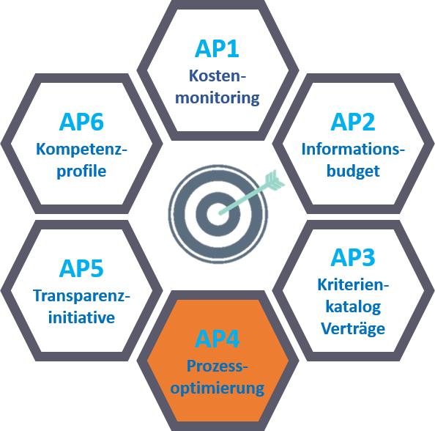
Arbeitspaket 4
Prozessoptimierung

Slide 25
Transform2Open
Die 6 Arbeitspakete im Überblick
Monitoring der gesamten Kosten für das Publizieren an wissenschaftlichen Einrichtungen
Zusammenspiel von verschiedenen Finanzmitteln (Bibliotheksetat, Drittmittel und weitere Finanzmittel)
Kriterien für Verträge mit kommerziellen Publikations-dienstleistern (Weiterentwicklung Allianz-Mindeststandard)
Arbeitsabläufe rund um den Umgang mit Publikationen im Zusammenspiel mit Verlagen und wissenschaftlichen Einrichtungen (Metadaten und Rechnungsabwicklung)
Förderung von Transparenz (Offenlegung von Kosten zu Subskriptions-, Transformations- und OA-Verträgen)
Organisatorische Aspekte der OA-Transformation in Bibliotheken (Kompetenzen und Strukturen)

Slide 26
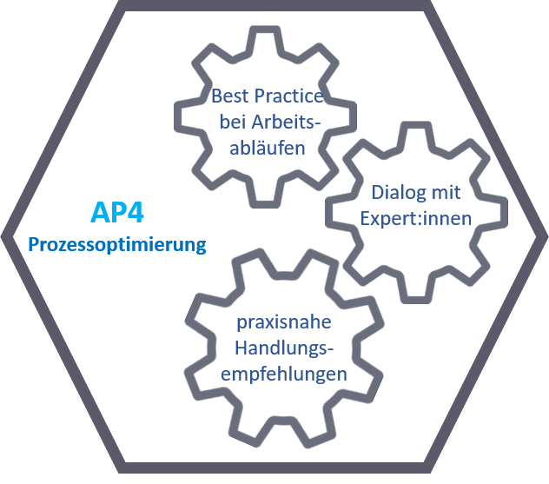
Arbeitspaket 4
Prozessoptimierung
Ausgangslage
  Abwicklung von OA-Rechnungen zwischen Verlagen und wissen-schaftlichen Einrichtungen wird vielerorts manuell durchgeführt.
  Metadaten werden aus vorhandenen Drittsystemen (z. B. Crossref) per Schnittstelle übernommen oder ebenfalls manuell eingearbeitet.
Ziele
  Empfehlungen zu Arbeitsabläufen entwerfen (Prozessoptimierung an Best-Practice-Verfahren)
  Dialog mit Expert:innen aus Verlagen, intermediären sowie wissenschaftlichen Einrichtungen führen
  Praxisnahe Handlungsempfehlungen formulieren

Slide 27
Arbeitspaket 4
Prozessoptimierung
Ausgangslage
  Abwicklung von OA-Rechnungen zwischen Verlagen und wissen-schaftlichen Einrichtungen wird vielerorts manuell durchgeführt.
  Metadaten werden aus vorhandenen Drittsystemen (z. B. Crossref) per Schnittstelle übernommen oder ebenfalls manuell eingearbeitet.
Ziele
  Empfehlungen zu Arbeitsabläufen entwerfen (Prozessoptimierung an Best-Practice-Verfahren)
  Dialog mit Expert:innen aus Verlagen, intermediären sowie wissenschaftlichen Einrichtungen führen
  Praxisnahe Handlungsempfehlungen formulieren
  Geplanter Output
  Publikation von Handlungsempfehlungen in deutscher und englischer Sprache für ein verbessertes Zusammenspiel
  von Verlagen und wissenschaftlichen Einrichtungen

Slide 28





Erste Aktivitäten und Erkenntnisse
Arbeitspaket 4 – Prozessoptimierung
Literatursichtung ist erfolgt
Leitfaden-gestützte Interviews zu Workflows
  Identifikation potentieller Interviewpartner
  diverse Einrichtungsformen, -größen und Publikationsvolumina
  Interviews: September-November 2023
  Best-Practices vs. Hindernisse

Slide 29
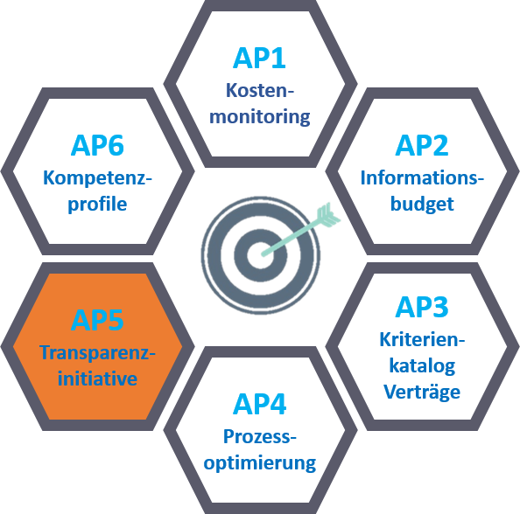
Arbeitspaket 5
Transparenzinitiative

Slide 30
Transform2Open
Die 6 Arbeitspakete im Überblick
Monitoring der gesamten Kosten für das Publizieren an wissenschaftlichen Einrichtungen
Zusammenspiel von verschiedenen Finanzmitteln (Bibliotheksetat, Drittmittel und weitere Finanzmittel)
Kriterien für Verträge mit kommerziellen Publikations-dienstleistern (Weiterentwicklung Allianz-Mindeststandard)
Arbeitsabläufe rund um den Umgang mit Publikationen im Zusammenspiel mit Verlagen und wissenschaftlichen Einrichtungen (Metadaten und Rechnungsabwicklung)
Förderung von Transparenz (Offenlegung von Kosten zu Subskriptions-, Transformations- und OA-Verträgen)
Organisatorische Aspekte der OA-Transformation in Bibliotheken (Kompetenzen und Strukturen)

Slide 31
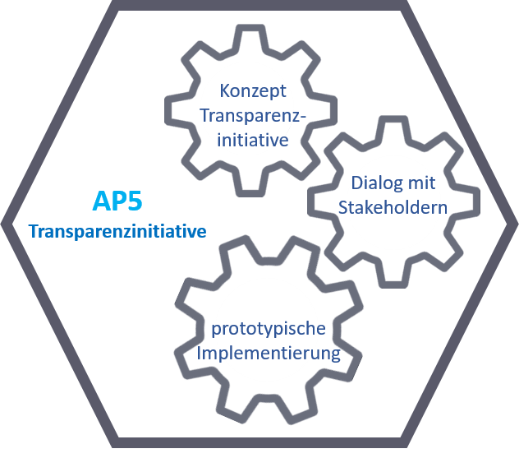
Arbeitspaket 5
Transparenzinitiative
Ausgangslage
  Das BMBF, die Europäischen Kommission und weitere Akteure fordern wissenschaftliche Einrichtungen zur Transparenz rund um vertragliche Vereinbarungen mit Verlagen auf.
  In der Praxis wird diese Forderung jedoch bis auf wenige Ausnahmen (z.B. DEAL-Verträge) nicht umgesetzt.
Ziele
  Konzept für eine nationale Transparenzinitiative erarbeiten –
  für Subskriptions-, Transformations- und OA-Verträge
  Herausforderungen mit relevanten Stakeholdern diskutieren
  Prototypische Implementierung an den Einrichtungen der Projektpartner

Slide 32
Arbeitspaket 5
Transparenzinitiative
Ausgangslage
  Das BMBF, die Europäischen Kommission und weitere Akteure fordern wissenschaftliche Einrichtungen zur Transparenz rund um vertragliche Vereinbarungen mit Verlagen auf.
  In der Praxis wird diese Forderung jedoch bis auf wenige Ausnahmen (z.B. DEAL-Verträge) nicht umgesetzt.
Ziele
  Konzept für eine nationale Transparenzinitiative erarbeiten –
  für Subskriptions-, Transformations- und OA-Verträge
  Herausforderungen mit relevanten Stakeholdern diskutieren
  Prototypische Implementierung an den Einrichtungen der Projektpartner
  Geplanter Output
  Konzept für eine nationale Transparenzinitiative zur Offenlegung von Kosten (Subskriptions-, Transformations- und OA-Verträge)

Slide 33
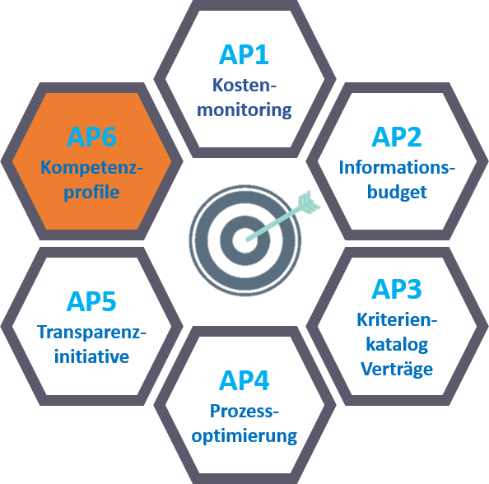
Arbeitspaket 6
Kompetenzprofile

Slide 34
Transform2Open
Die 6 Arbeitspakete im Überblick
Monitoring der gesamten Kosten für das Publizieren an wissenschaftlichen Einrichtungen
Zusammenspiel von verschiedenen Finanzmitteln (Bibliotheksetat, Drittmittel und weitere Finanzmittel)
Kriterien für Verträge mit kommerziellen Publikations-dienstleistern (Weiterentwicklung Allianz-Mindeststandard)
Arbeitsabläufe rund um den Umgang mit Publikationen im Zusammenspiel mit Verlagen und wissenschaftlichen Einrichtungen (Metadaten und Rechnungsabwicklung)
Förderung von Transparenz (Offenlegung von Kosten zu Subskriptions-, Transformations- und OA-Verträgen)
Organisatorische Aspekte der OA-Transformation in Bibliotheken (Kompetenzen und Strukturen)

Slide 35
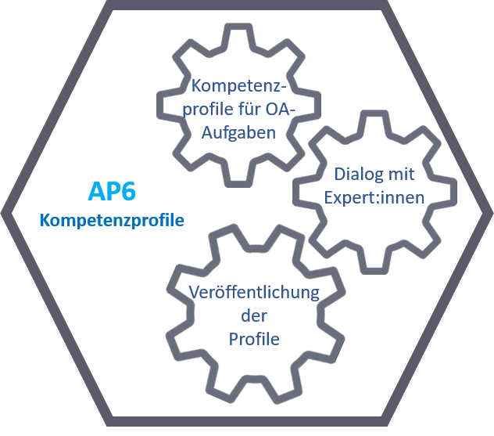
Arbeitspaket 6
Kompetenzprofile
Ausgangslage
  Aktuell wird die OA-Thematik in Bibliotheken häufig in den Abteilungen zum elektronischen Publizieren oder innerhalb der Medienbearbeitung verortet.
  Mit wachsender Bedeutung und Komplexität besteht die Notwendigkeit das Aufgabenfeld integrativer zu betrachten und flexibler in die Organisationsstruktur einzugliedern.
Ziele
  Anforderungen für die Bearbeitung von OA-Aufgaben formulieren, die der Transformationsthematik gerecht werden
  Kompetenzprofile mit Expert:innen diskutieren und erweitern
  Veröffentlichung für Integration in Studium, Aus- und Weiterbildung

Slide 36
Arbeitspaket 6
Kompetenzprofile
Ausgangslage
  Aktuell wird die OA-Thematik in Bibliotheken häufig in den Abteilungen zum elektronischen Publizieren oder innerhalb der Medienbearbeitung verortet.
  Mit wachsender Bedeutung und Komplexität besteht die Notwendigkeit das Aufgabenfeld integrativer zu betrachten und flexibler in die Organisationsstruktur einzugliedern.
Ziele
  Anforderungen für die Bearbeitung von OA-Aufgaben formulieren, die der Transformationsthematik gerecht werden
  Kompetenzprofile mit Expert:innen diskutieren und erweitern
  Veröffentlichung für Integration in Studium, Aus- und Weiterbildung
  Geplanter Output
  Formulierung von Anforderungen und Profilen aus der Praxis, zur Integration in Studium und qualifizierende Weiterbildung auf verschiedenen Stufen

Slide 37
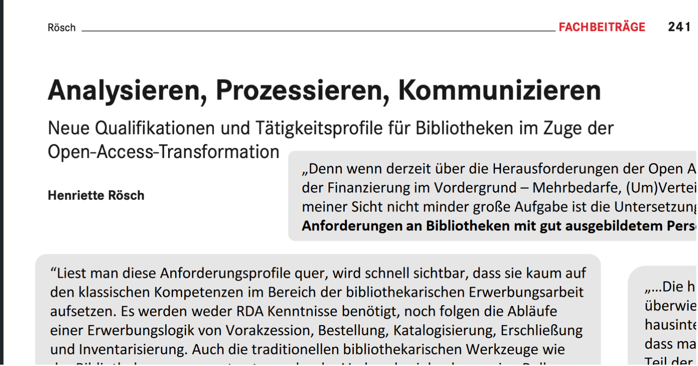
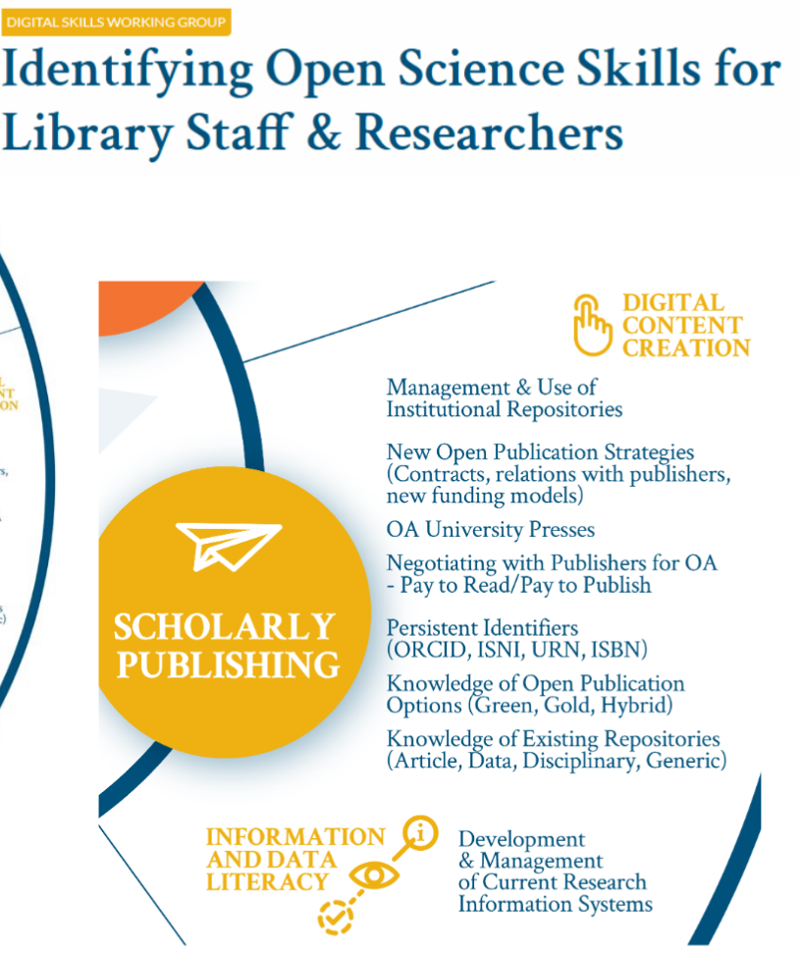
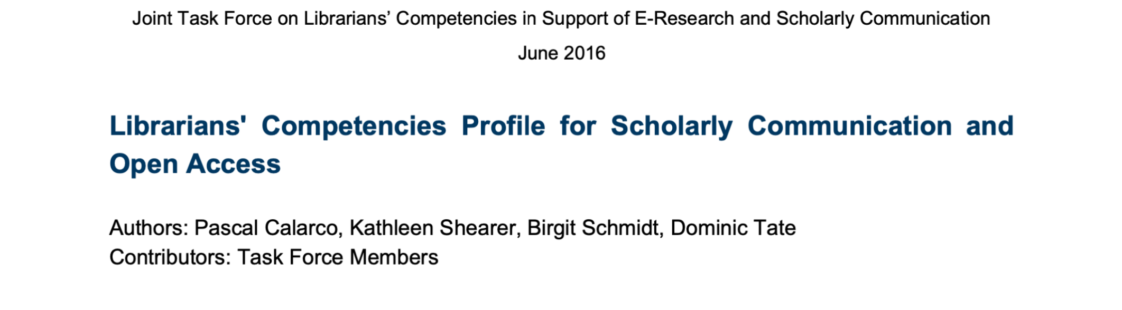
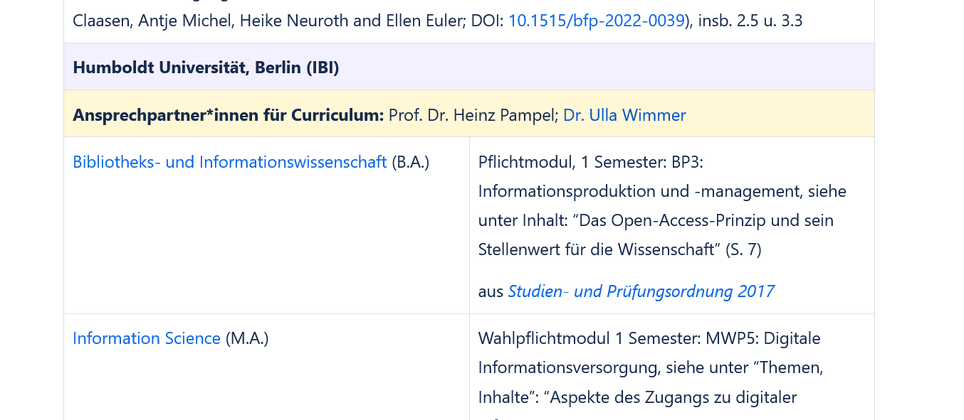
Erste Aktivitäten und Erkenntnisse
Arbeitspaket 6 – Kompetenzprofile
Literatursichtung ist erfolgt
Screening von Curricula dt. Hochschulen ist erfolgt
Sammlung Stellenausschreibungen und Auswertung nach OA-Aspekten läuft
Leitfaden-gestützte Interviews in Vorbereitung

Slide 38
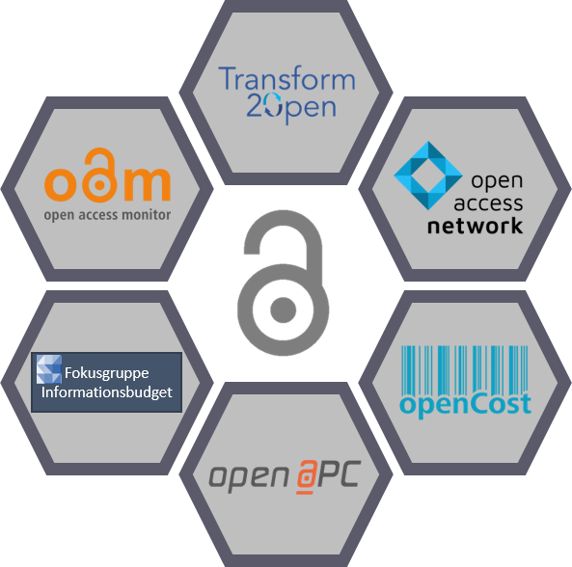
Vernetzung und Zusammenarbeit
mit weiteren Projekten und Initiativen

Slide 39
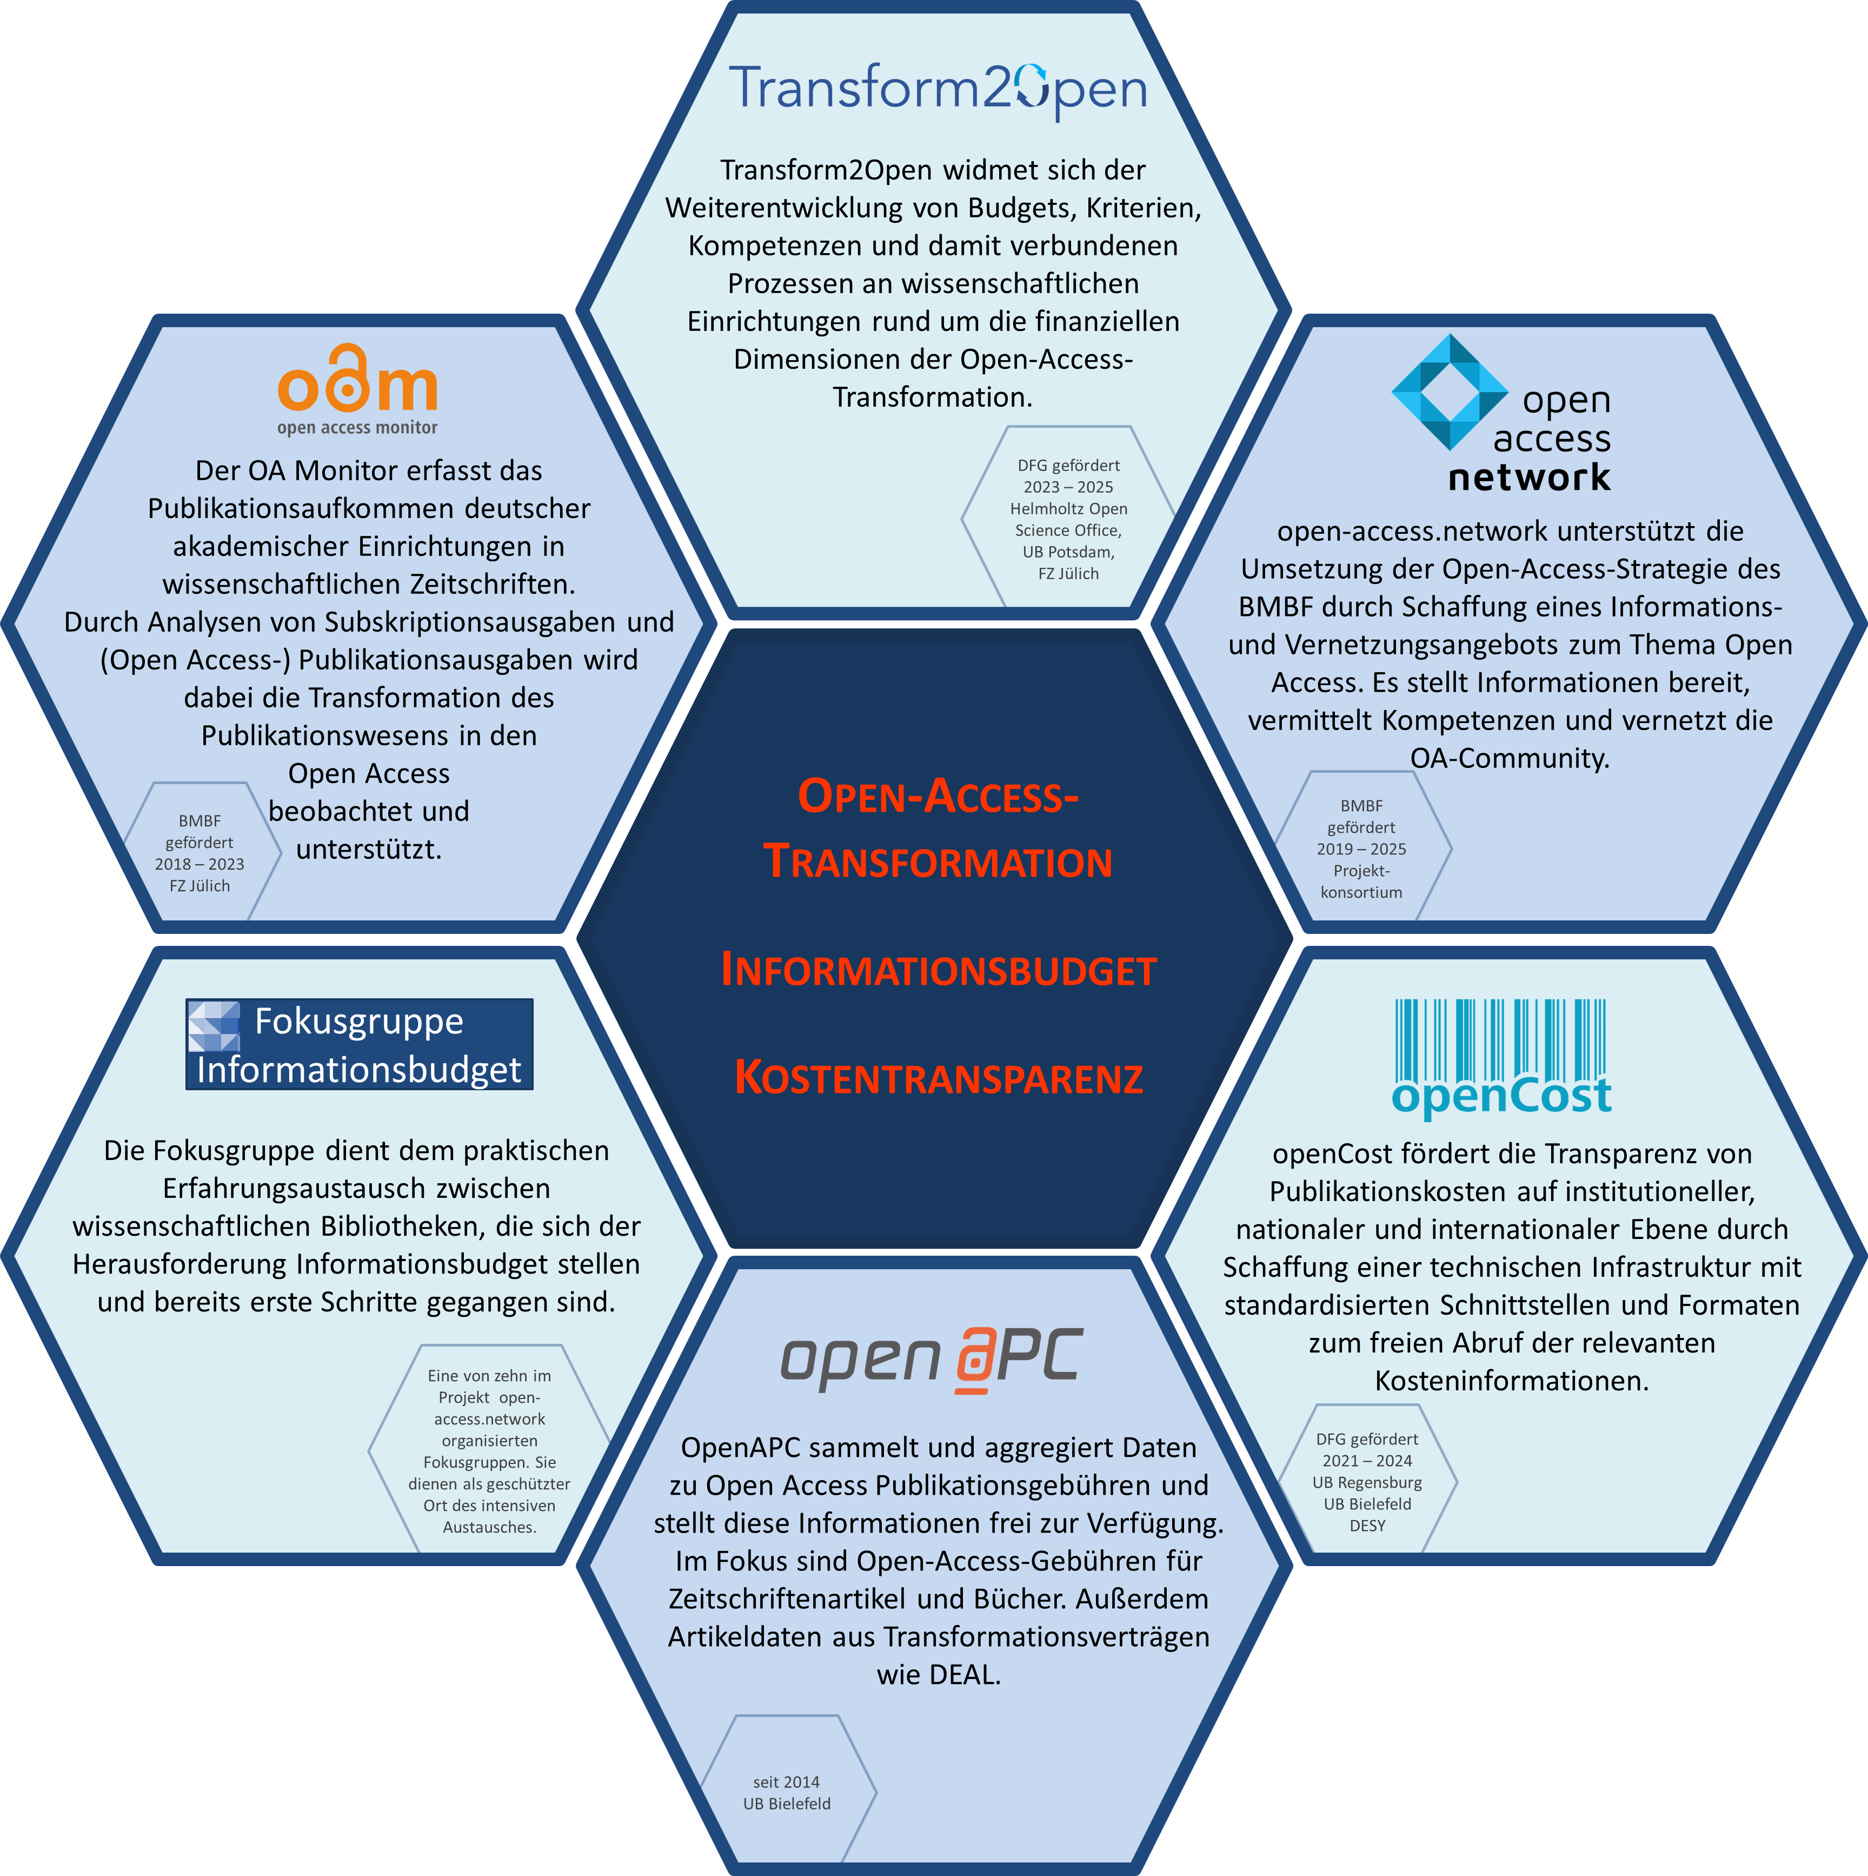
Vernetzung und Zusammenarbeit
Partner-Projekte und -Initiativen
Zahlreiche Akteure beim Informationsbudget
Enge Abstimmung, insbesondere mit:
  open-access.network, openCost, Open Access-Monitor
  Überschneidungen der Projektpartner:innen
    gemeinsame Projekte
    kontinuierlicher Austausch, nach Bedarf Teilnahme an Meetings/ VK
  aktive Mitarbeit in Fokusgruppe Informationsbudget
  Poster: Kostentransparenz und Informationsbudget
  https://doi.org/10.5281/zenodo.8189381

Slide 40
Kontakt
E-Mail: info.transform2open@listserv.dfn.de
Twitter: @Transform2Open
Mastodon: @Transform2Open@openbiblio.social
Website: https://transform2open.de/
DFG-Projektnummer: 505575192
Projektpartner:innen von Transform2Open sind die Zentralbibliothek des Forschungszentrums Jülich, die Universitätsbibliothek der Universität Potsdam und das Helmholtz Open Science Office.
Unser Team besteht aus folgenden Kolleginnen und Kollegen:
Aus dem Forschungszentrum Jülich: Irene Barbers, Bernhard Mittermaier, Margit Schön
Aus der Universität Potsdam: Tobias Höhnow, Peter Kostädt, Joshua Shelly
Aus dem Helmholtz Open Science Office: Roland Bertelmann, Lea Maria Ferguson, Marcel Meistring, Heinz Pampel

Slide 41



Vielen Dank für Ihre Aufmerksamkeit!
marcel.meistring@os.helmholtz.de
https://orcid.org/0000-0001-6347-9926
Marcel Meistring
Alle Texte dieser Präsentation, ausgenommen Zitate,
sind unter einem Namensnennung 4.0 International Lizenzvertrag lizenziert: https://creativecommons.org/licenses/by/4.0/deed.de
Notes:
41

Slide 42
Transform2Open
Literatur
Ferguson, L. M., Schön, M., Barbers, I., Bertelmann, R., Höhnow, T., Kostädt, P., Meistring, M., Mittermaier, B., Pampel, H., & Shelly, J. (2023). Transform2Open - Vernetzung in der Open-Access-Transformation. 111. BiblioCon, 24. Mai 2023, Hannover. Zenodo: https://doi.org/10.5281/zenodo.8004357 ; BIB-OPUS-Server: https://nbn-resolving.org/urn:nbn:de:0290-opus4-184914
Höhnow, T. (2023). DFG-Projekt Transform2Open. Kostenmonitoring, Kriterien, Kompetenzen und Prozesse der Open-Access-Transformation. 21. KOBV-Forum, 4. Juli 2023, Berlin. https://www.kobv.de/wp-content/uploads/2023/07/kobv_forum_2023.pdf
Höhnow, T., Shelly, J., Barbers, I., Bertelmann, R., Ferguson, L. M., Kostädt, P., Meistring, M., Mittermaier, B., Pampel, H., & Schön, M. (2023). Stellenprofile in der Open-Access-Administration. 111. BiblioCon, 24. Mai 2023, Hannover. Zenodo: https://doi.org/10.5281/zenodo.8020608
Pampel, H., Höhnow, T., Ferguson, L. M., Mittermaier, B., & Barbers, I. (2023). Transform2Open - Cost monitoring, criteria, competencies, and processes of the Open Access transformation. In B. Schweighofer & A. Wagner (Eds.), The Road to Publication Cost Transparency. Proceedings of the openCost Expert Workshop (pp. 95–101). Verlag Deutsches Elektronen-Synchrotron DESY. https://doi.org/10.3204/DESY-PROC-2023-01/08
Schön, M., Barbers, I., Bertelmann, R., Ferguson, L. M., Höhnow, T., Kostädt, P., Meistring, M., Mittermaier, B., Pampel, H., & Shelly, J. (2023). Kostenmonitoring - Problemfelder und Handlungsbedarfe. Workshop, 10. Mai 2023, Online. https://doi.org/10.5281/zenodo.7993721
Schön, M., Barbers, I., Ferguson, L. M., Meistring, M., & Schultze-Motel, P. (2023). Kostentransparenz und Informationsbudget: Projekte, Initiativen und Infrastrukturen, die die finanzielle Dimension der OA-Transformation in den Blick nehmen. Open-Access-Tage 2023, 27.-29. September 2023, Berlin. Zenodo: https://doi.org/10.5281/zenodo.8189382

